Slide 1
Театральная деятельность в младшем дошкольном возрасте.

Slide 2
Младший дошкольный возраст - наиболее благоприятный период всестороннего развития ребенка. В 3-4 года у детей активно развиваются все психические процессы: восприятие, внимание, память, мышление, воображение и речь. В этот период происходит формирование основных качеств личности.
Театр – это средство эмоционально-эстетического воспитания детей в детском саду. В младшей группе театрализованная деятельность организовывается так, чтобы детям самим не приходилось воспроизводить текст сказки, они выполняют определенное действие. Дети в младших группах с удовольствием перевоплощаются в знакомых животных, однако развить и обыграть сюжет пока не могут.

Slide 3
Формирование интереса к театрализованным играм складывается в процессе просмотра кукольных спектаклей, которые показывает воспитатель, стимулирующий желания ребенка включиться в спектакль, дополняя отдельные фразы в диалогах героев, устойчивые обороты зачина и концовки сказки. Внимание детей фиксируется на том, что в конце куклы кланяются, просят поблагодарить их, похлопать в ладоши. У детей развивается желание участвовать в игровых драматических миниатюрах на свободные темы. Условия для проявления самостоятельности и творчества дошкольников в театрализованных играх следующие: содержание игр должно соответствовать интересам и возможностям детей; педагогическое сопровождение строить с учетом постепенного нарастания самостоятельности и творчества ребенка.

Slide 4
В младшем дошкольном возрасте педагог создает условия для индивидуальных режиссерских игр с помощью насыщения предметно-игровой среды мелкими образными игрушками (куколки, матрешки, звери, технические игрушки, конструкторы, мебель и др.). Участие педагога в индивидуальных режиссерских играх проявляется в разыгрывании им бытовых и сказочных ситуаций, показе пользования ролевой речью, звукоподражанием, втягивании ребенка в игру, подсказывании реплик, объяснении действий.

Slide 5
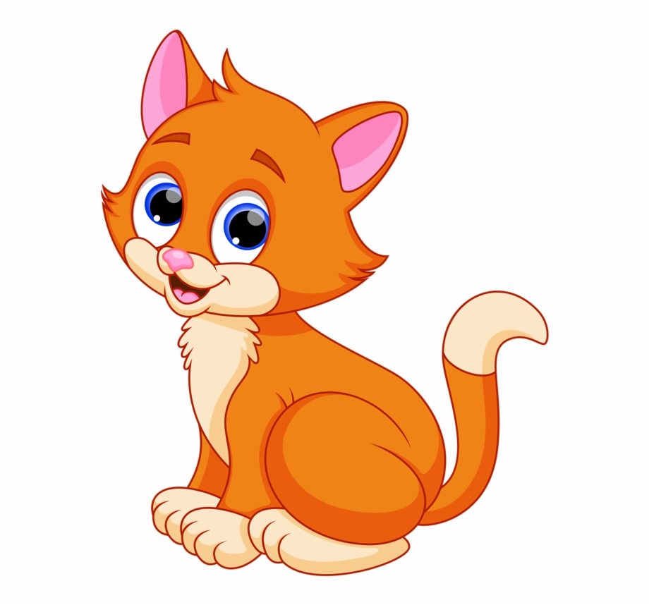
Группа №2 (Первая группа раннего возраста). Кошка Мурка в гостях у ребят.

Slide 6
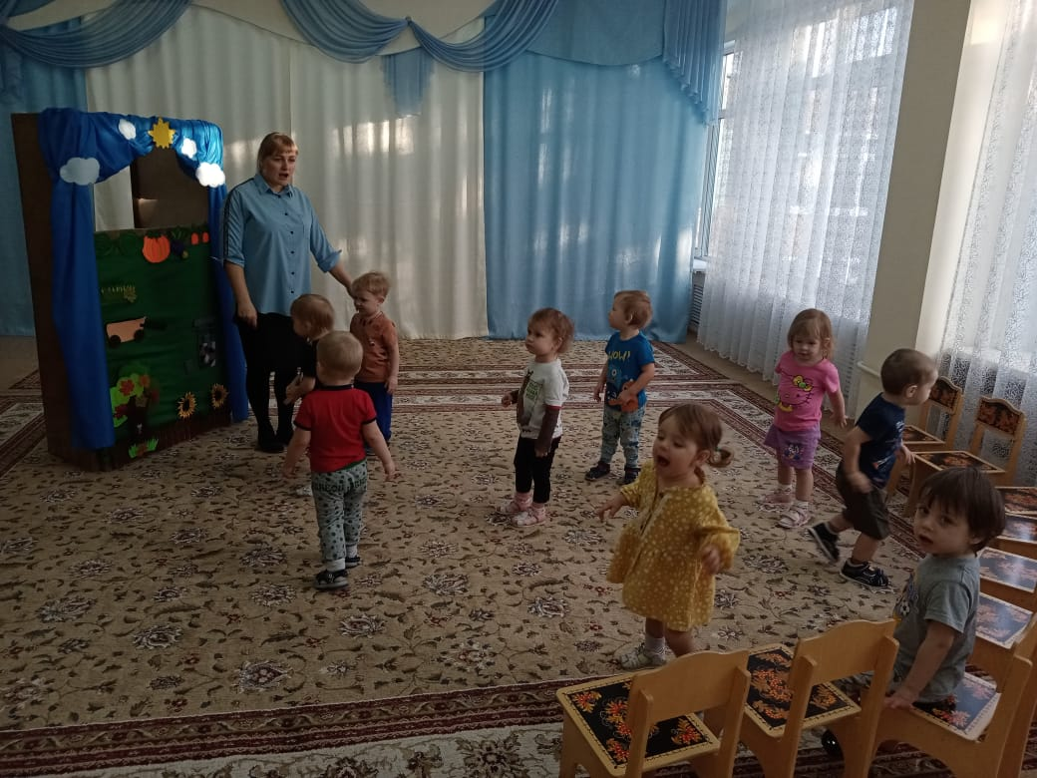
Кошку Мурку в гости ждём, песенкой её зовём.

Slide 7
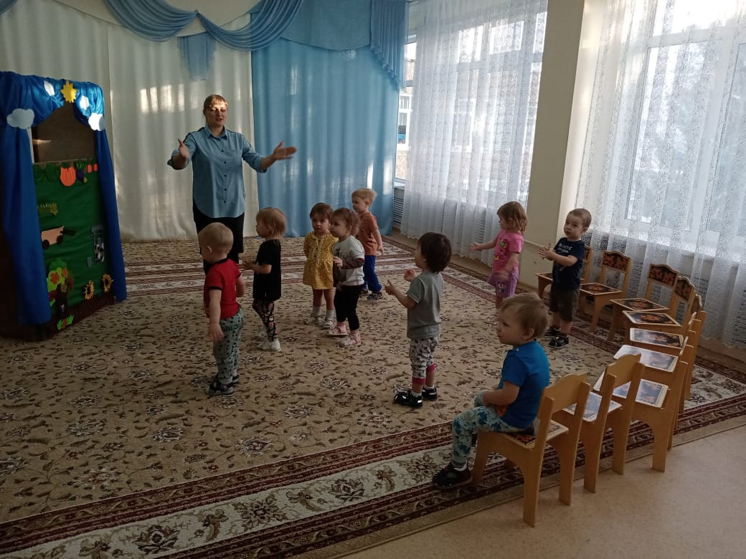
Хлопай, хлопай веселей! Киска, приходи скорей!

Slide 8
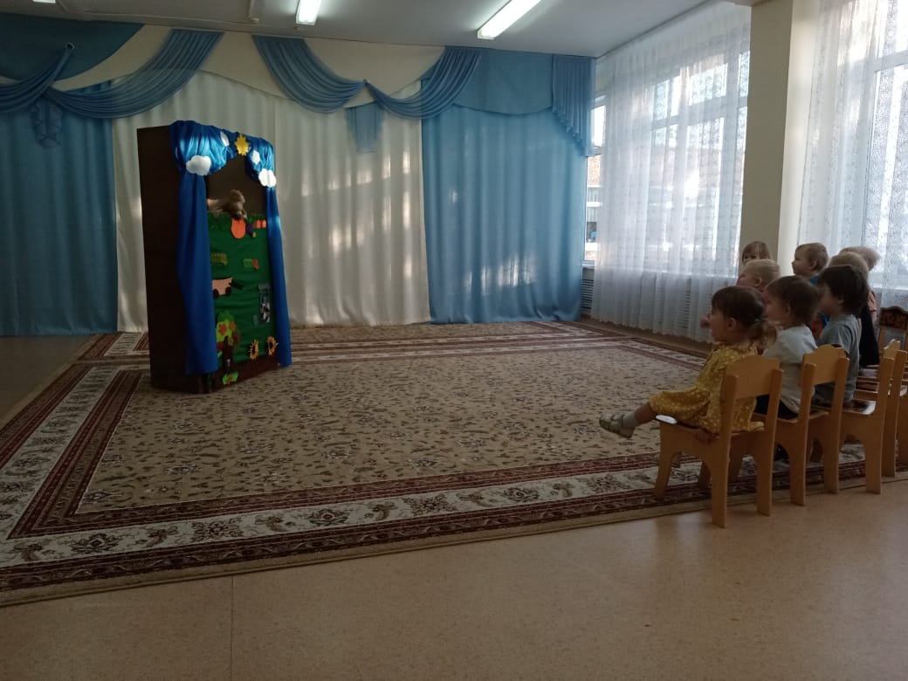
Киска к детям подошла, молочка просила!

Slide 9
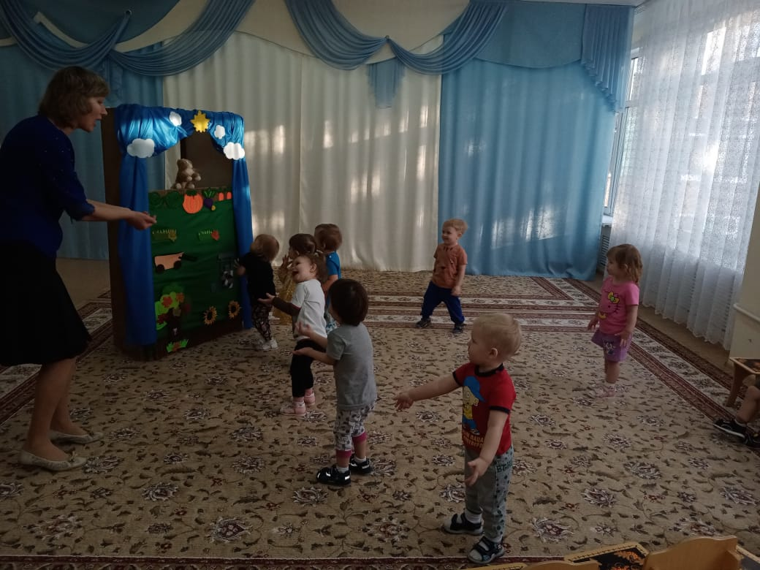
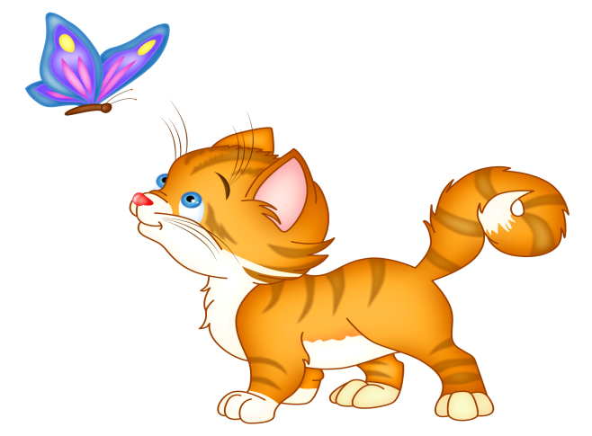
Угощаем кошку Мурку молоком.

Slide 10
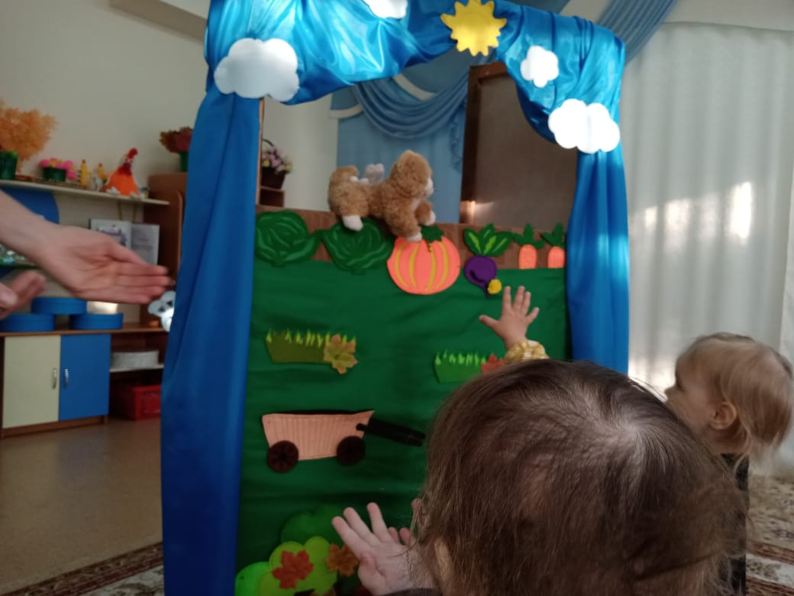
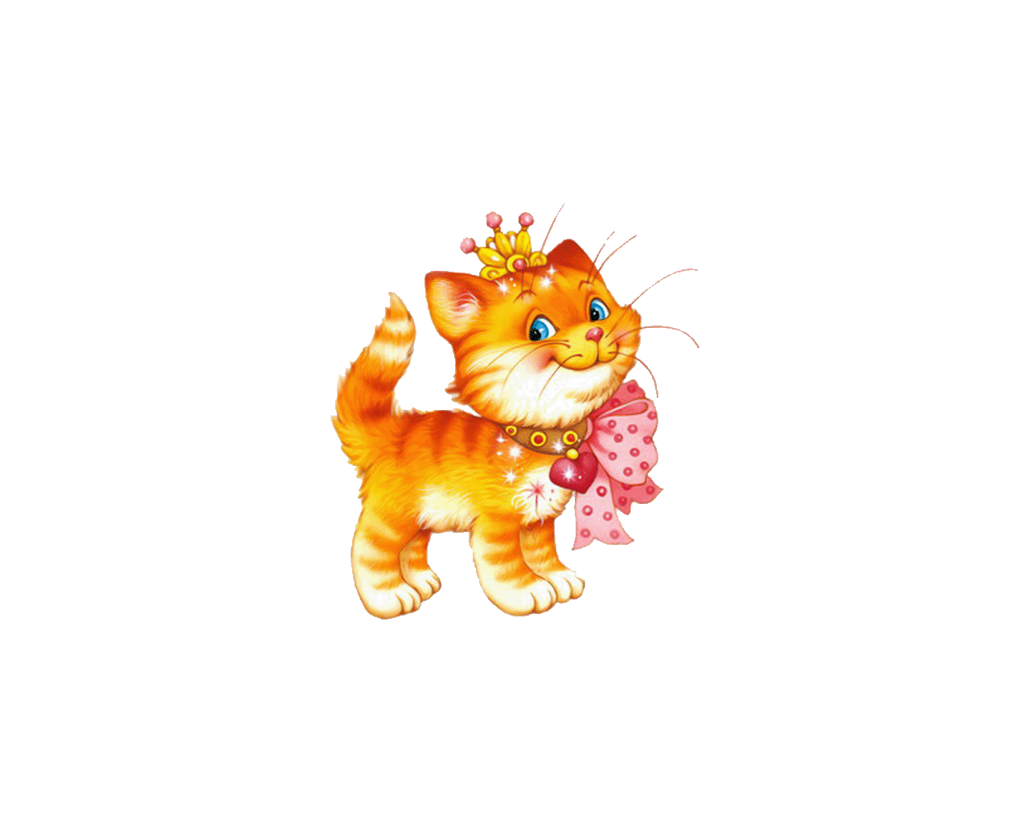

Slide 11
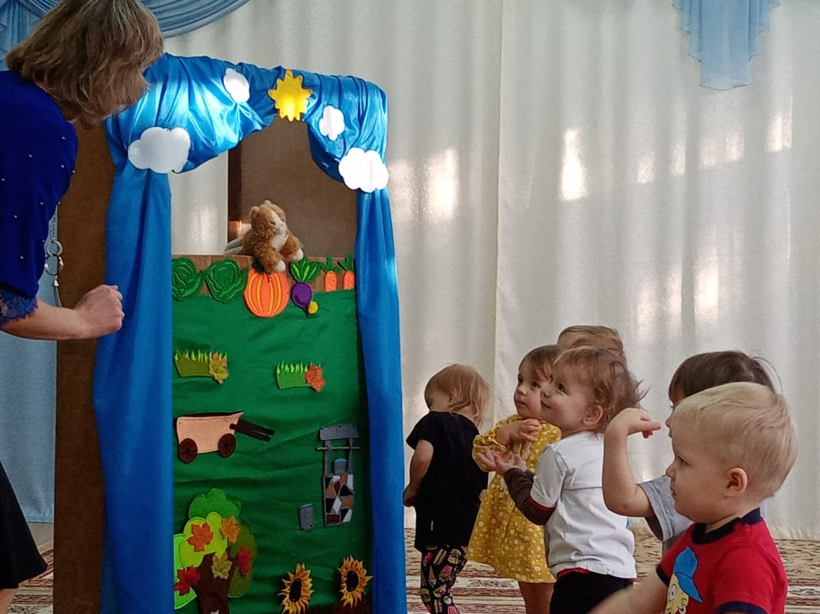

Slide 12
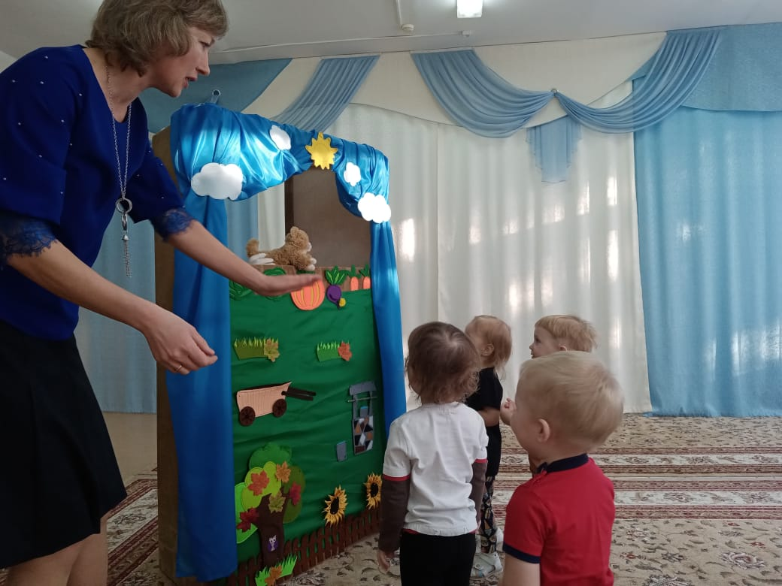
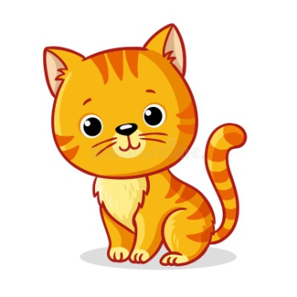
Кисонька поела и песенку запела. -«Мяу!»

Slide 13
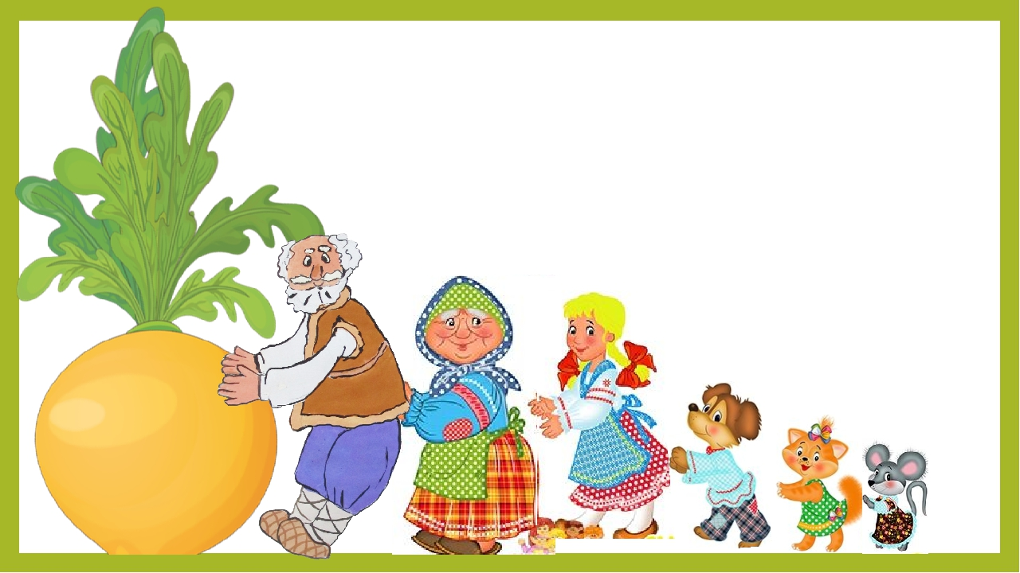
Группа 4
(вторая группа раннего возраста).
Репка.

Slide 14
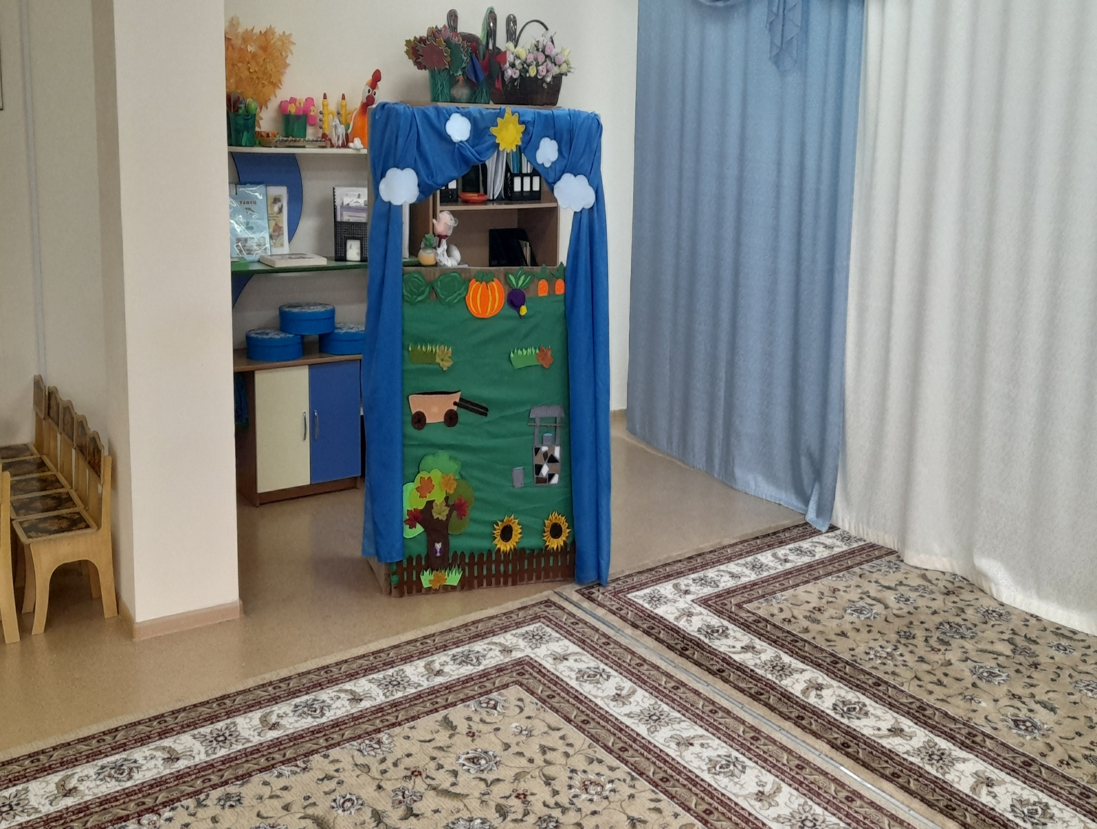
Выросла репка большая- пребольшая. Стал Дед репку из земли тянуть…

Slide 15
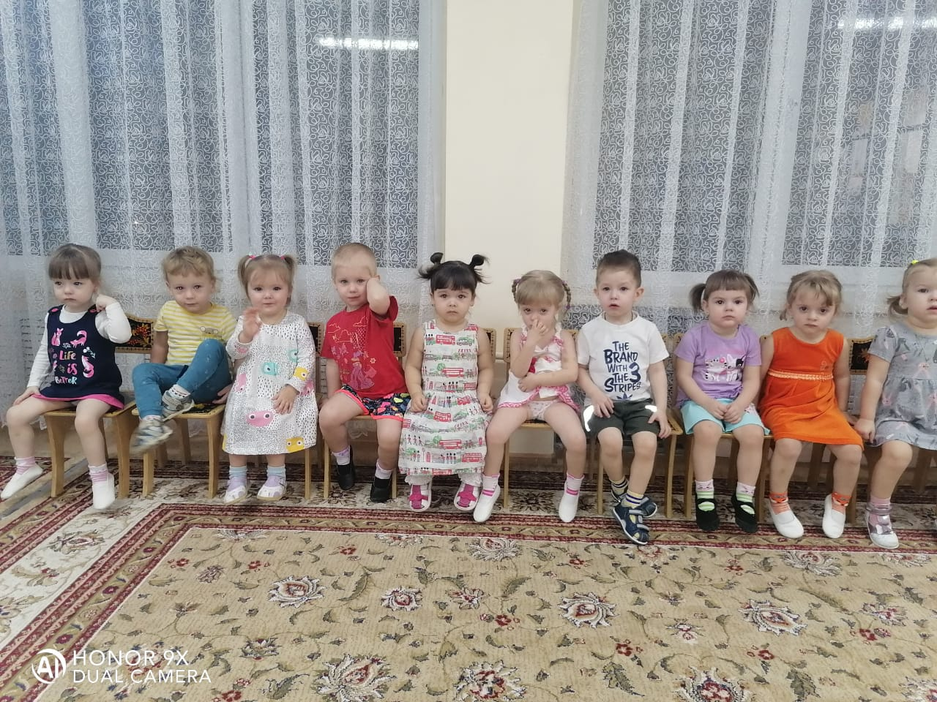
Все мы рядышком сидим и на сказочку глядим.

Slide 16
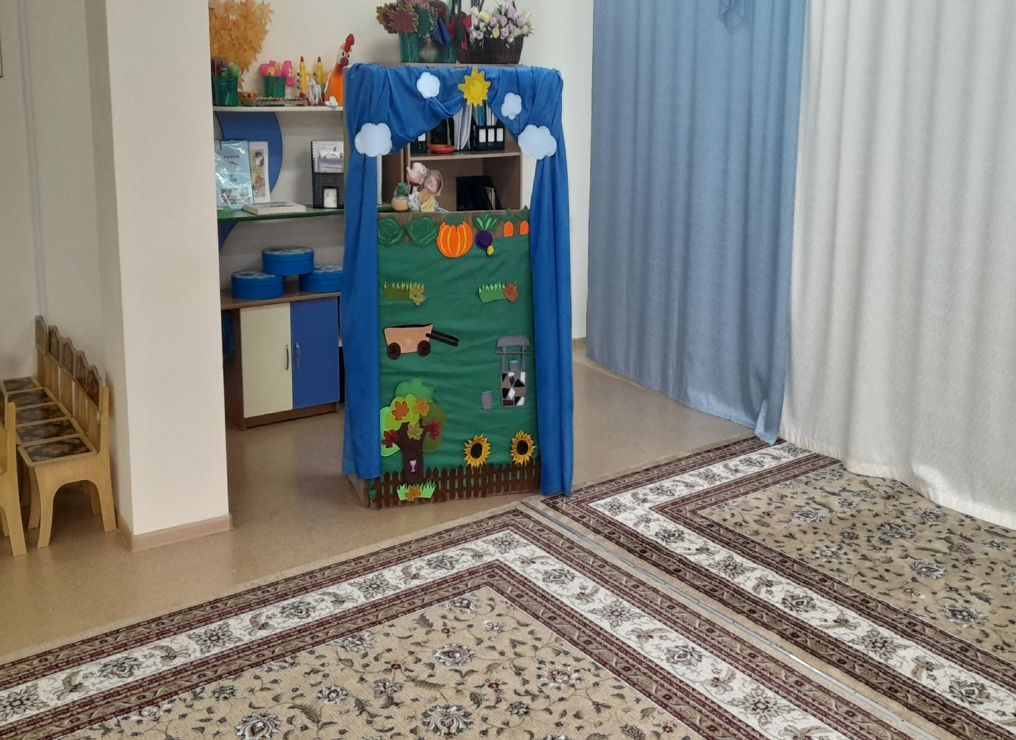
Тянут- потянут, а вытянуть не могут.

Slide 17
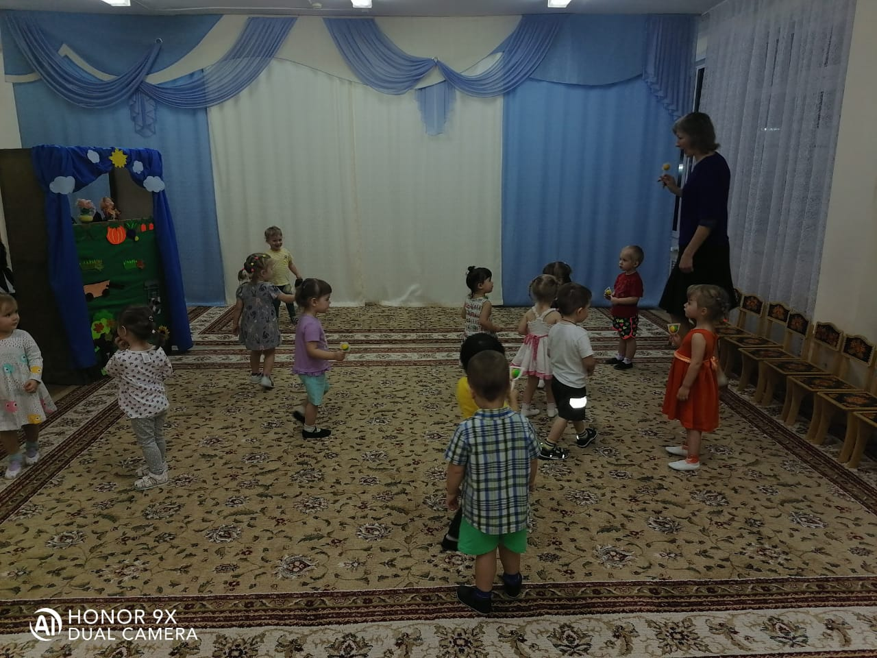
Чтоб работа шла скорей, заиграем веселей.

Slide 18
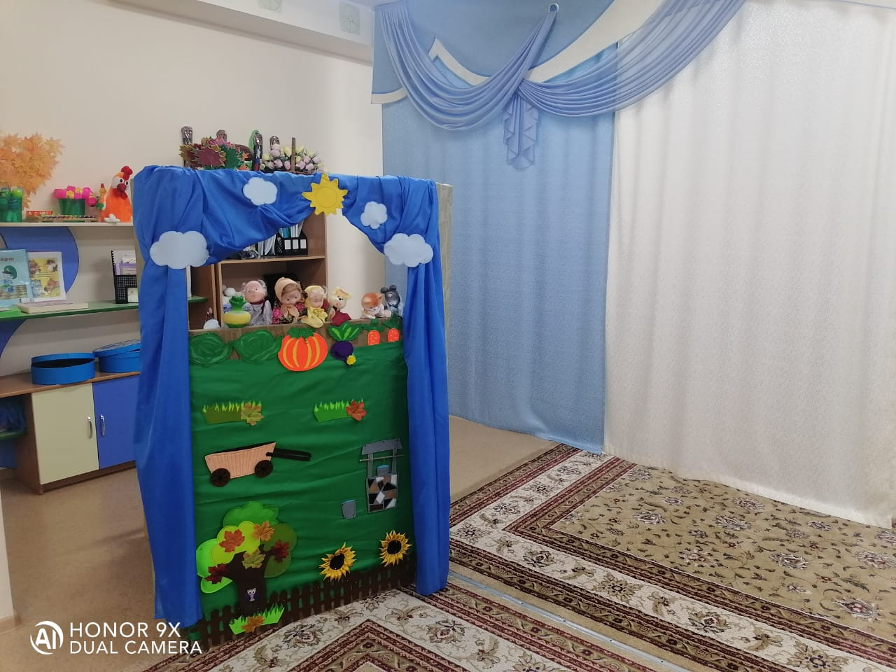
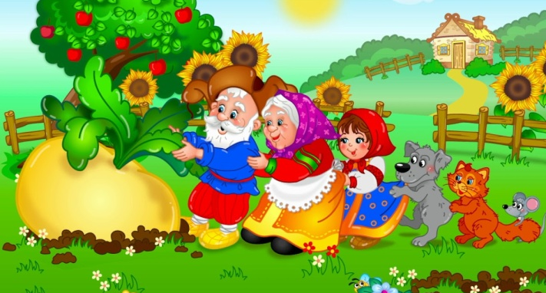
Тянут- потянут репку…

Slide 19
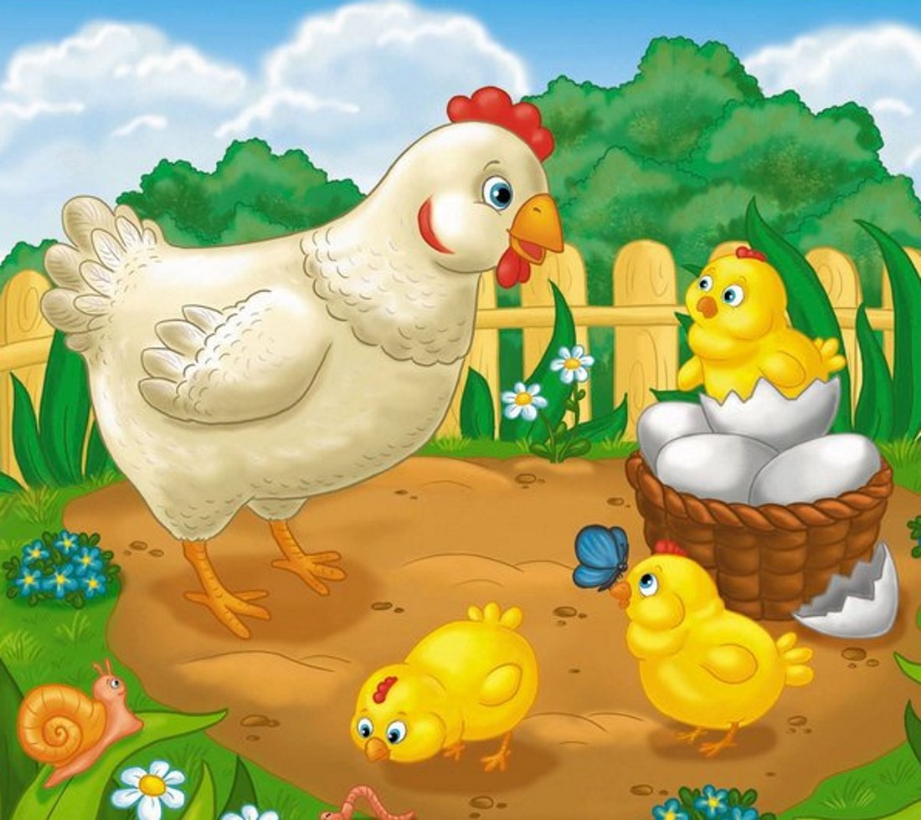
8 группа
(младшая группа). Как цыплята маму искали.

Slide 20
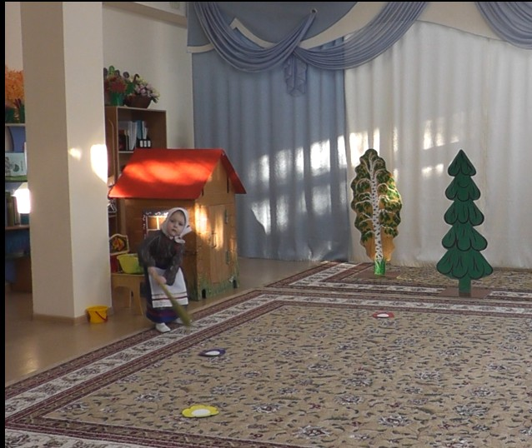
В деревушке у опушки Бабушка живёт в избушке…

Slide 21
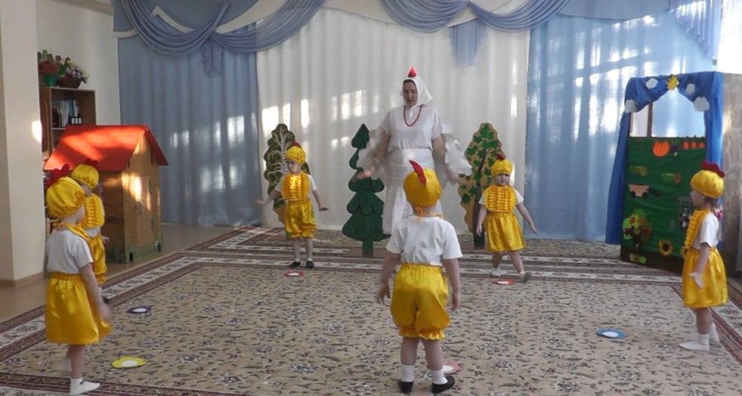
Жила- была у Бабушки курочка с цыплятами, малыми ребятами.

Slide 22
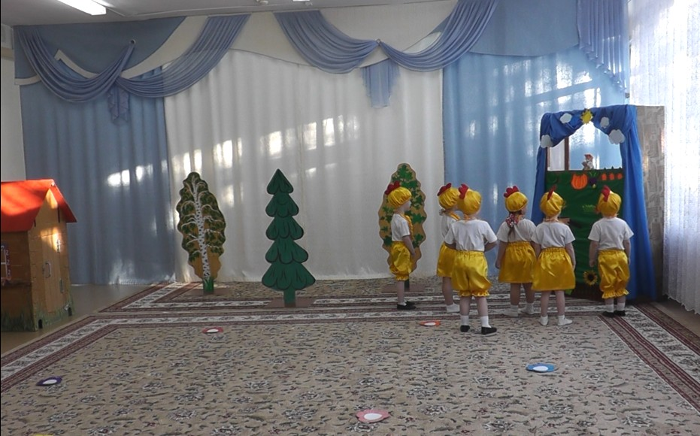
Мама- курочка пропала…
«Ты наша мама?»-спросили цыплята котёнка.

Slide 23
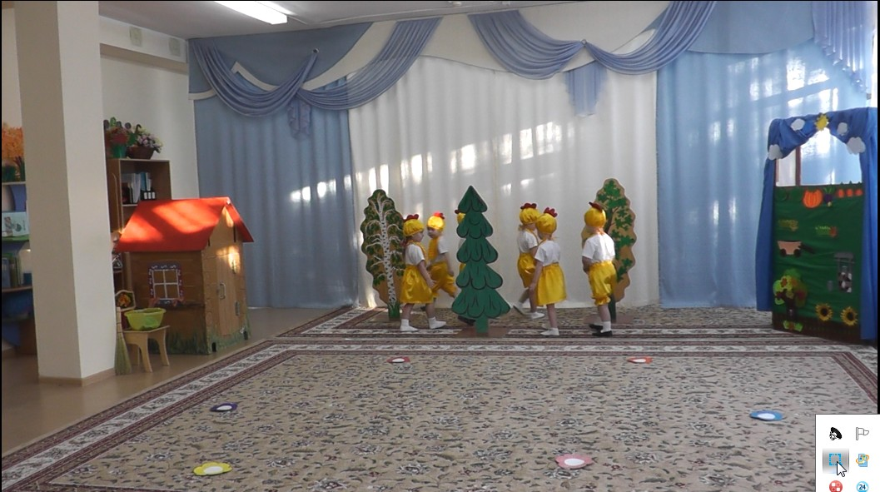
Цыплята ищут маму…

Slide 24
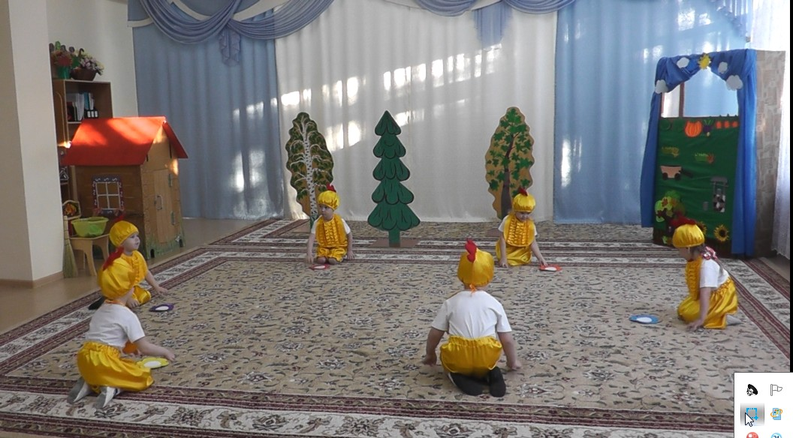
Присели цыплята отдохнуть.

Slide 25
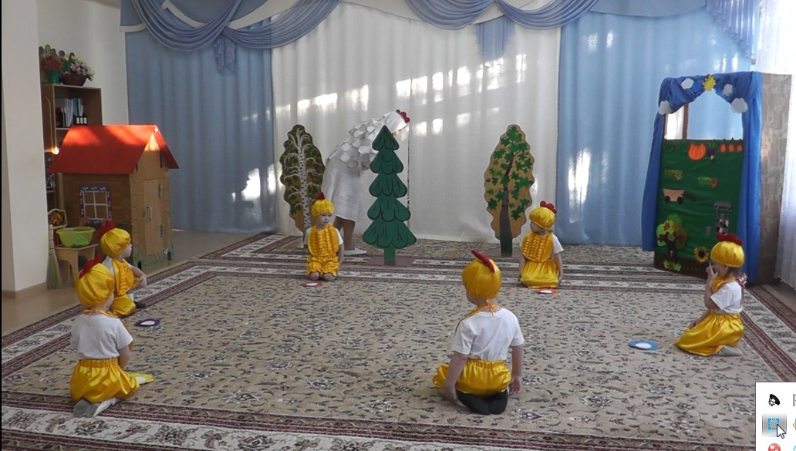
Мама- курочка ищет цыплят.

Slide 26
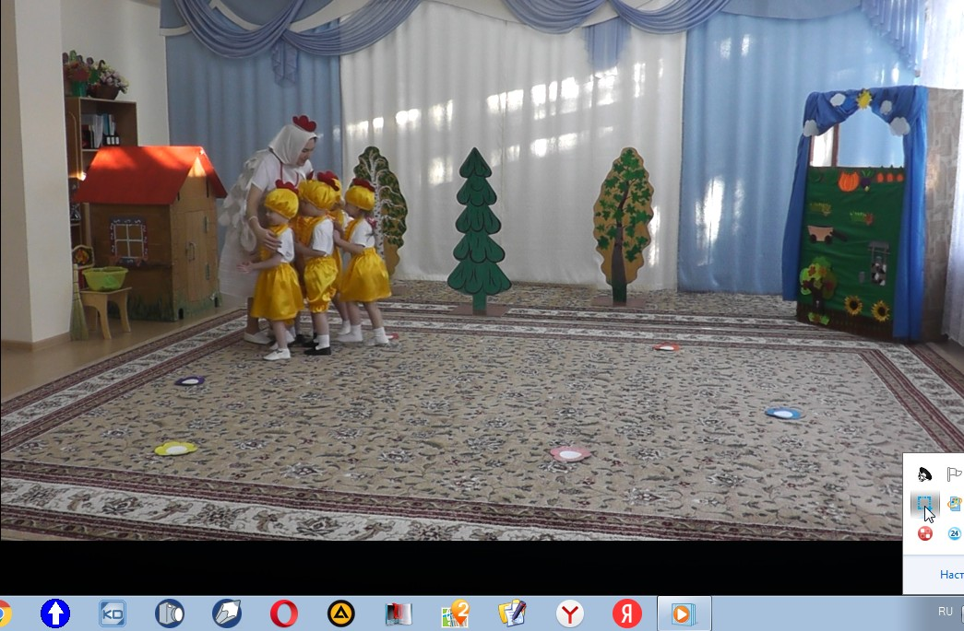
Увидели цыплята мамочку.
Обрадовались!

Slide 27
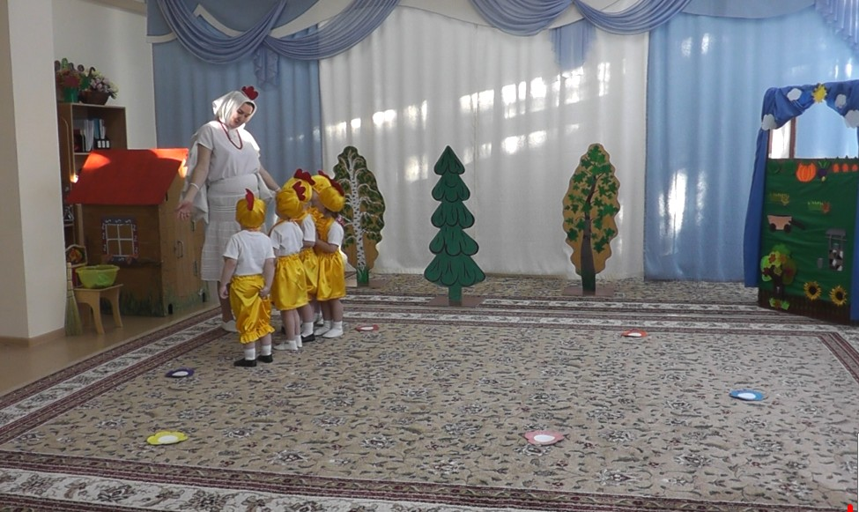
-Обещаем маму слушать!

Slide 28
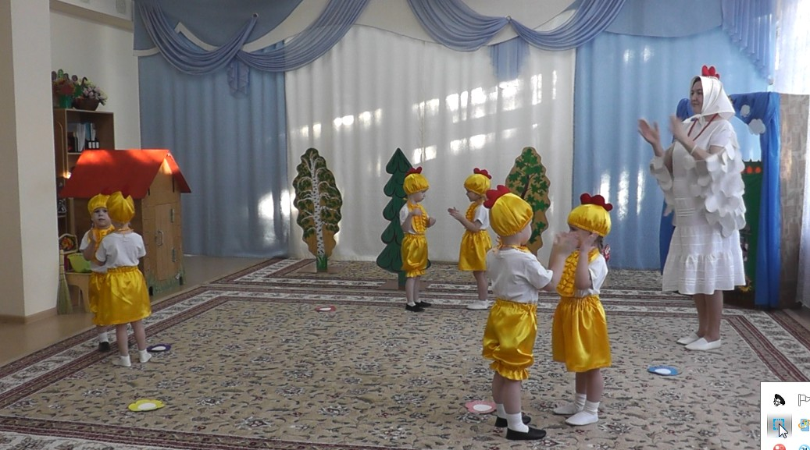
Танцуем полечку для мамочки.

